Slide 1
Trabajo de grado
Sistema de reservas para salones de belleza

Slide 2

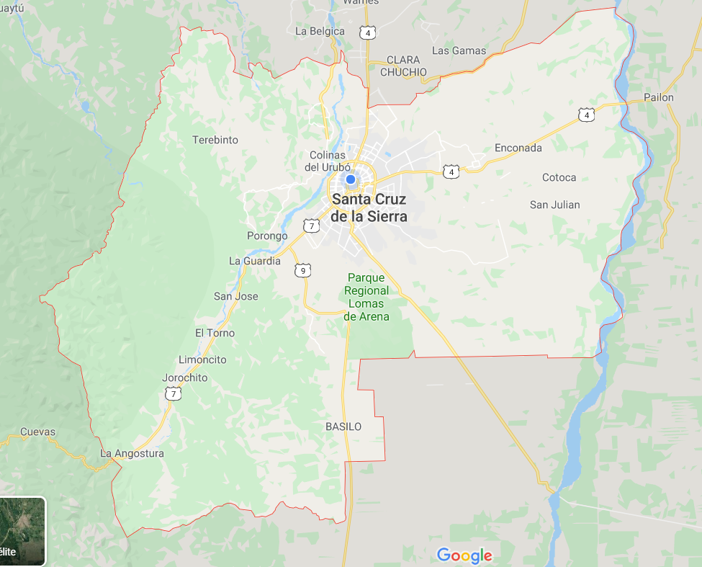

Marco contextual

Slide 3
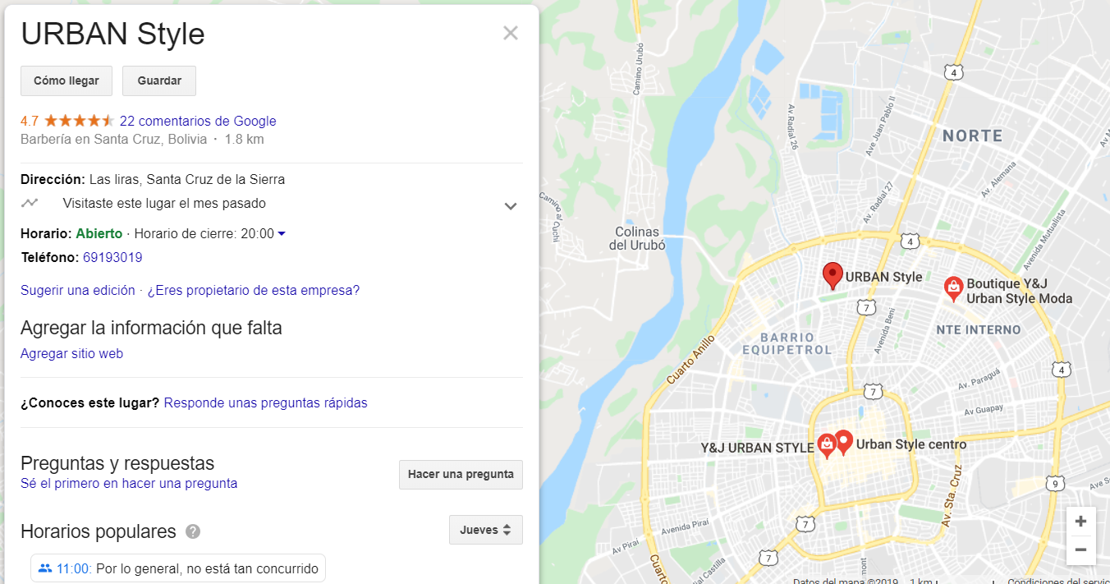

Empresa

Slide 4
Marco teórico RUP vs SCRUM
 | RUP | SCRUM
Tipo de proyecto | Grandes y a largo plazo | Proyectos cambiantes, de mejoras rápidas
Alcance | Definido desde el principio | Cambia en cada iteración
Planificación | Comienzo a fin | Planifica en cada Iteración
Ciclo | Se compone de 4 ciclos | Cada iteración tiene su propio ciclo

Slide 5
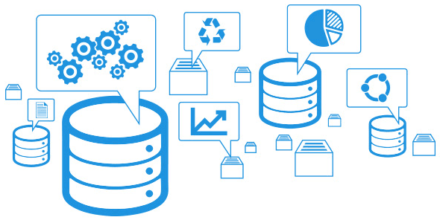
Marco Teórico Base de datos

Slide 6
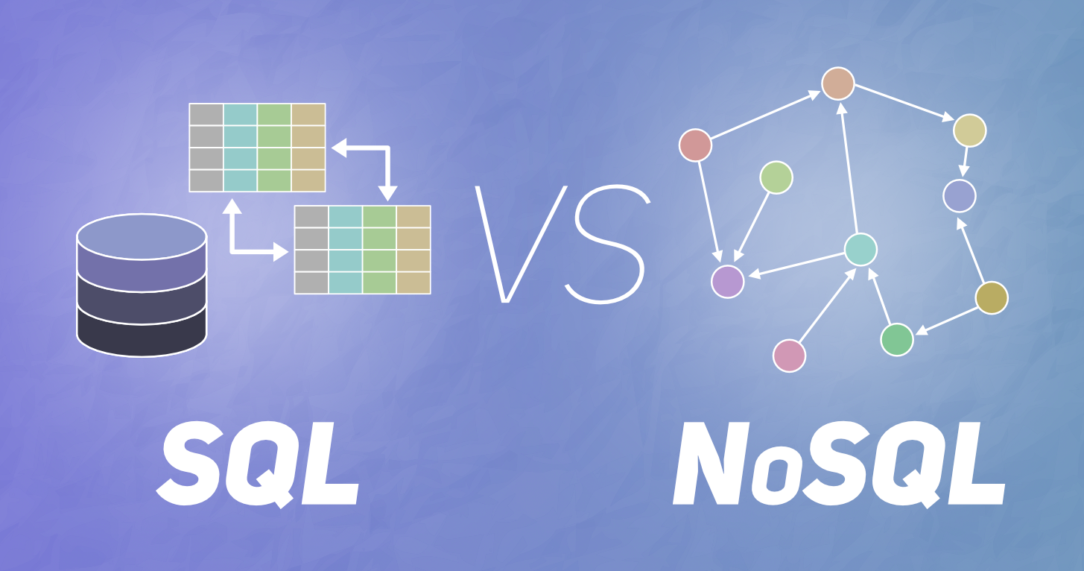
Marco Teórico SQL vs NO SQL

Slide 7
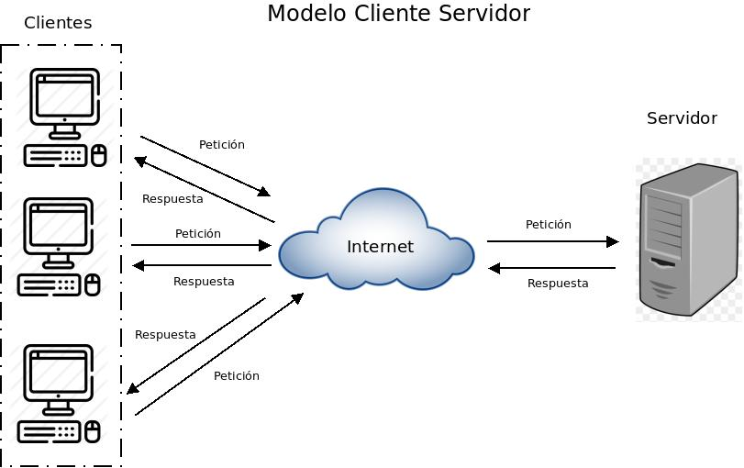
Marco teórico Arquitectura cliente servidor

Slide 8
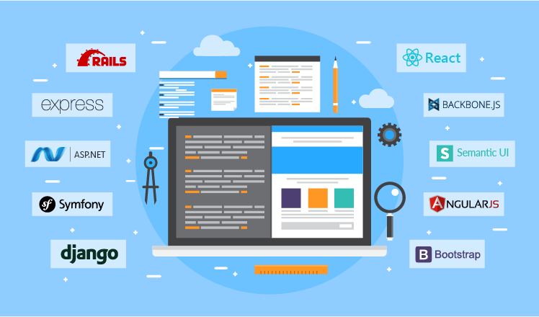
Marco teórico Framework

Slide 9


Marco teórico Framework backend

Slide 10
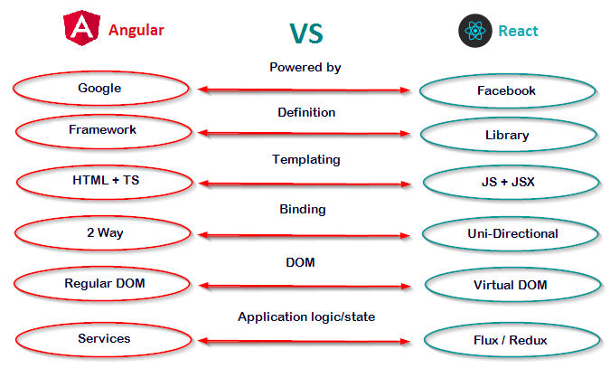
Marco teórico Framework frontend

Slide 11


